Slide 1
EURO a ECB
Evropské finanční právo
přednáška

Slide 2
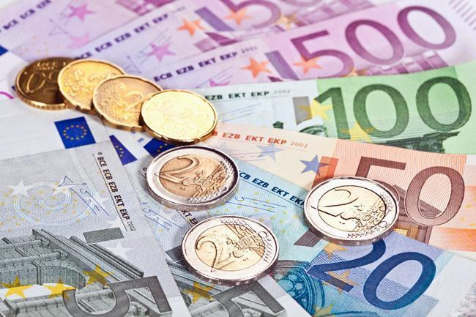
Euro – měna eurozóny
Od roku 1999 - pevná fixace kurzu národních měn
Od roku 2002 – bankovky a mince
V roce 2002 cca 14 miliard kusů bankovek a 52 miliard kusů mincí
V současné době měna 20 zemí
Mimo to:
  Bulharské leva je pevně navázáno na kurz eura

Slide 3
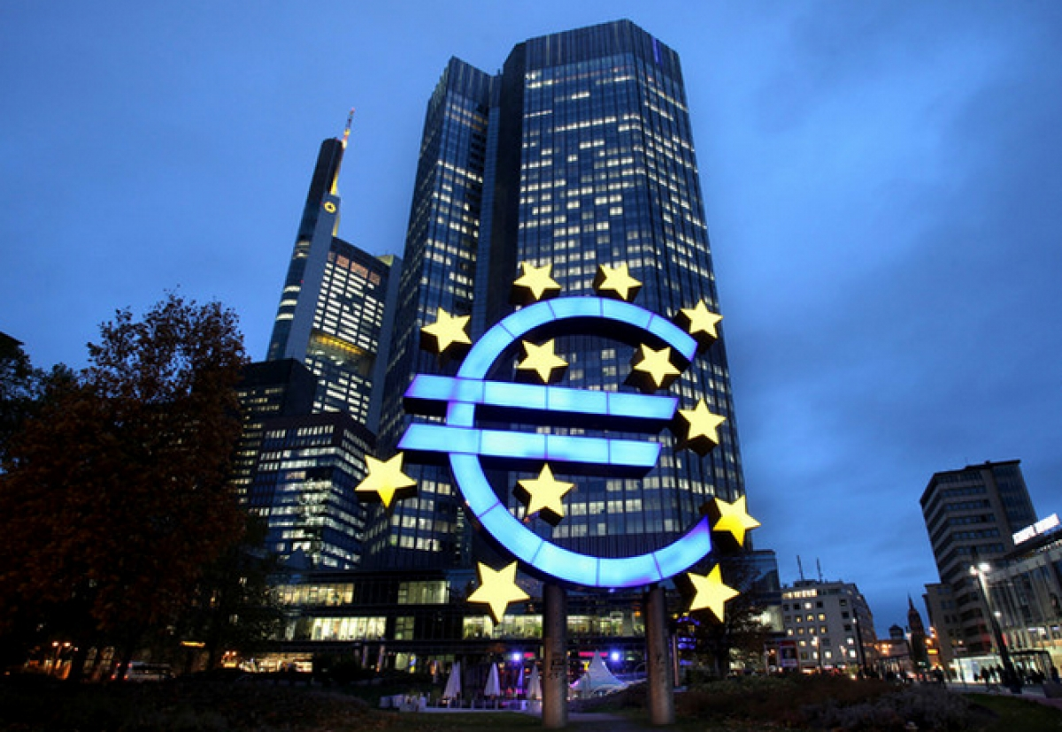
Evropská centrální banka
Od roku 1999 provádí měnovou politiku eurozóny
Spolu s centrálními bankami států eurozóny tvoří tzv. Eurosystém
Cílem cenová stabilita:
Cíl inflace 2%
Měnověpolitické nástroje:
  Standardní (klíčové sazby v kladných hodnotách, minimální rezervy)
  Nestandardní (speciální programy QE, klíčové sazby v negativních hodnotách)

Slide 4
ECB
Prezident – Christine Lagarde (od 1.11.2019)
Rada guvernérů (governing board) - 6 členů výkonné rady + guvernéři zemí eurozóny
  Přijímání obecných zásad, Měnověpolitická rozhodnutí, Rozhodnutí o všeobecném rámci dohledu
Výkonná rada (executive board) – prezident, viceprezident + 4 členové
  Příprava zasedání, provádění MP na základě rozhodnutí a zásad rady guvernérů, výkon svěřených pravomocí
Generální rada – prezident, viceprezident + guvernéři zemí EU
  „dočasné zřízení“, poradní funkce
Rada dohledu
  Projednávání otázek dohledu

Slide 5
Cíle měnové politiky „eurozóny“
Primární cíl: udržování cenové stability
úkol podporovat obecné hospodářské politiky v EU se záměrem přispět k dosažení cílů EU
cíl vyjádřen ve vztahu ke všem národním bankám členských států EU, tj. i těch, které nespolutvoří Eurosystém
Čl. 282, odst. 2 SFEU: „ESCB je řízen rozhodovacími orgány Evropské centrální banky. Prvořadým cílem ESCB je udržovat cenovou stabilitu. Aniž je dotčen tento cíl, podporuje obecné hospodářské politiky v Unii se záměrem přispět k dosažení jejích cílů.“

Slide 6
Ve stručnosti k evropské dluhové krizi
Prohlubující se problémy rozdílných ekonomik
Někteří ekonomové uvádí, že jednotná úroková sazba podněcovala přehřívání některých periferních ekonomik a pomalejší růst vyspělejších zemí
Růst veřejného dluhu zejm. jižních států eurozóny
Případný default může ohrozit věřitele, tj. zejm. bankovní sektor, potažmo finanční stabilitu

Slide 7
Dohled nad finančním trhem
ECB – jednotný dohled
1. pilíř tzv. bankovní unie
Od listopadu 2014 dohled na systémově významnými institucemi (v eurozóně, resp. státech účastnících se na bankovní unii)
Nyní (listopad 2019) přímý dohled nad 116 bankami v eurozóně, tyto banky drží cca 82% bankovních aktiv v eurozóně
Více např. zde:
https://www.bankingsupervision.europa.eu/about/thessm/html/index.cs.html

Slide 8
Provádění regulace a dohledu
EBA (European Banking Authority) – Evropský orgán pro bankovnictví
Úloha: provádění jednotného rámce pravidel v rámci bankovní unie; snaha o stabilní jednotný trh s bankovními produkty
ESMA (European Securities and Markets Authority) – Evropský orgán pro cenné papíry a trhy
Úloha: zajišťování ochrany investorů a přispívání ke stabilitě a řádnému fungování finančních trhů
EIOPA (European Insurance and Occupational Pensions Authority) – Evropský orgán pro pojišťovnictví a zaměstnanecké penzijní pojištění
Úloha: poradní orgán v oblasti pojišťovnictví a penzijního pojištění

Slide 9
Bankovní unie - pilíře
cíl: „posílení finanční stability“
Nejedná se o novou entitu mezinárodního práva, ale o označení souboru předpisů zaměřených na regulaci bankovního sektoru v EU (eurozóně)
směrnice, nařízení
akty Komise v přenesené pravomoci
„nultý pilíř“ (obezřetnostní požadavky) (inspirace v Basel III)
první pilíř (jednotný dohled)
druhý pilíř (jednotné řešení problémů bank)
třetí pilíř (mechanismy financování a pojištění vkladů)
Postupné zavádění, 1. – 3. pilíř aplikace primárně na eurozónu

Slide 10
Doporučená literatura
Fontaine, P. Evropa ve 12 lekcích. Dostupné zde: https://publications.europa.eu/cs/publication-detail/-/publication/009305e8-2a43-11e7-ab65-01aa75ed71a1/language-cs
Evropská komise. History of the euro. Dostupné zde: https://ec.europa.eu/info/about-european-commission/euro/history-euro/history-euro_en
Scheller, K. The European Central Bank. Frankfurt: ECB, 2004. ISBN 92-9181-506-3 (online). Dostupné zde: https://www.ecb.europa.eu/pub/pdf/other/ecbhistoryrolefunctions2004en.pdf

Slide 11
Otázky?
Děkuji za pozornost
JUDr. Johan Schweigl, Ph.D.
Johan.Schweigl@law.muni.cz

